Slide 1
NGHIÊN CỨU CÁC THUẬT TOÁN TRONG THỰC TẾ ẢO TĂNG CƯỜNG VÀ ỨNG DỤNG TRONG ECOMMERCE

Slide 2
Sinh viên thực hiện
1, Lê Hoài Hải - 21522032
2, Lê Văn Phú - 21522466

Slide 3
Table of contents
01
Giới thiệu đề tài
02
Tổng quan về AR
03
Các thuật toán trong AR
04
Xây dựng ứng dụng
05
Kết luận

Slide 4
1, Giới thiệu đề tài

Slide 5
1, Giới thiệu đề tài
“Nghiên cứu các thuật toán trong Thực tế ảo Tăng cường và ứng dụng trong Thương mại điện tử”
AR là sự kết hợp của nhiều thuật toán thị giác máy tính với tính thực tiễn cao.
Nhu cầu trải nghiệm trong mua sắm trực tuyến cao.

Slide 6
1, Giới thiệu đề tài
“Nghiên cứu các thuật toán trong Thực tế ảo Tăng cường và ứng dụng trong Thương mại điện tử”
Mục tiêu: Tìm hiểu các thuật toán trong AR và xây dựng một ứng dụng AR hỗ trợ bán đồ nội thất.

Slide 7
2, Tổng quan về AR

Slide 8
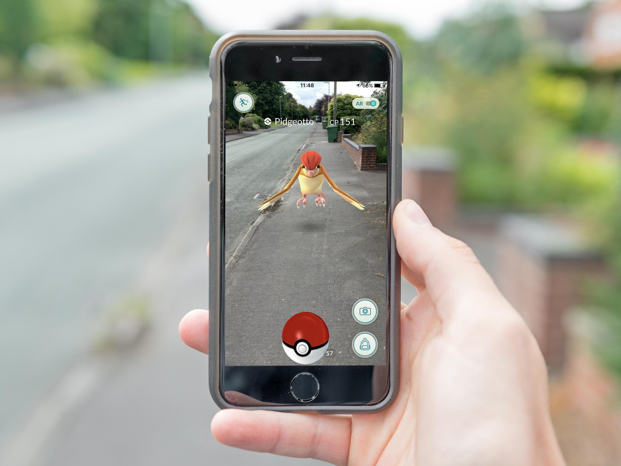
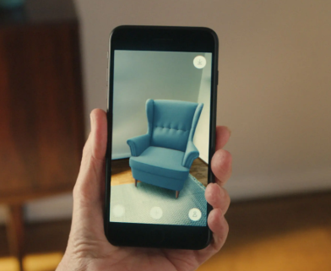
2, Tổng quan về AR
Augmented Reality:
Kết hợp và hiển thị các đối tượng ảo vào môi trường thực.
Sử dụng các công nghệ kỹ thuật số (hình ảnh, video, 3D…)

Slide 9
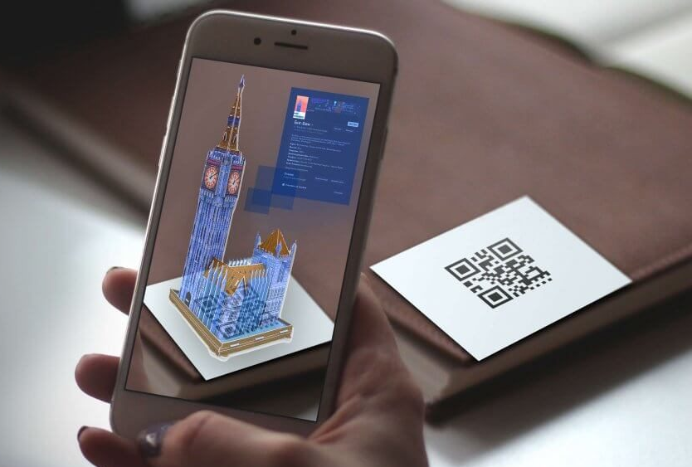
2, Tổng quan về AR
Các loại AR hiện nay:
Marker-based AR: Hiển thị nội dung ảo dựa trên các dấu hiệu cụ thể (ảnh 2D, QR…)

Slide 10
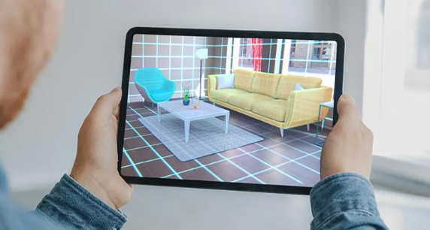
2, Tổng quan về AR
Các loại AR hiện nay:
Markerless AR: Hiển thị đối tượng ảo bằng việc phân tích và nhận diện môi trường.

Slide 11
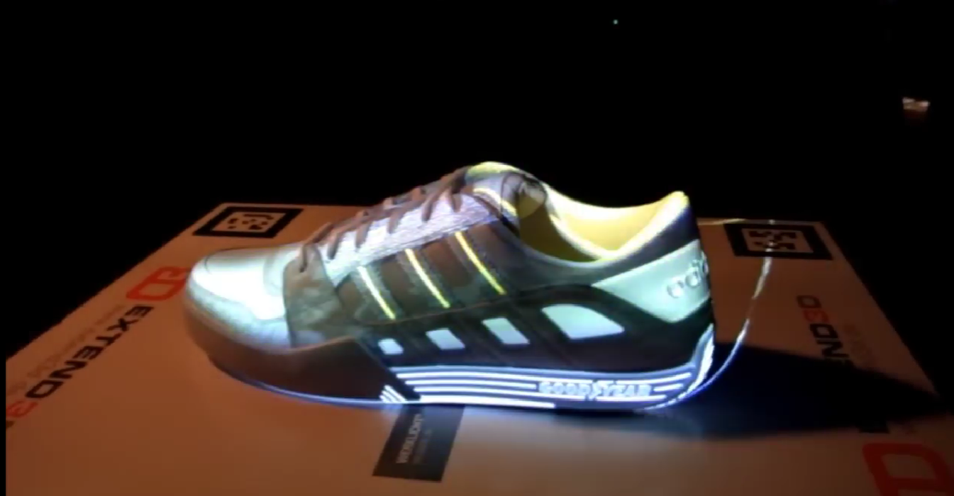
2, Tổng quan về AR
Các loại AR hiện nay:
Projection-based AR: Dùng máy chiếu để chiếu hình ảnh ảo lên các bề mặt thực tế.

Slide 12
3, Các thuật toán trong AR

Slide 13
3, Các thuật toán trong AR
Các nhóm thuật toán nghiên cứu:
Xử lý hình ảnh
Xử lý môi trường và không gian

Slide 14
3, Các thuật toán trong AR
Nhóm thuật toán xử lý ảnh:
ORB (Oriented FAST and rotated BRIEF)
Canny Edge Detection

Slide 15
3, Các thuật toán trong AR
Các thuật ngữ quan trọng cần nắm:
Đặc trưng (Feature)
Kernel
Bộ mô tả (Descriptor)
Gradient

Slide 16
3, Các thuật toán trong AR
Đặc trưng:
Là các điểm nổi bật của ảnh: góc, điểm góc, đường cong…
Giúp giảm lượng dữ liệu cần xử lý
Giúp tìm sự tương đồng giữa các ảnh

Slide 17
3, Các thuật toán trong AR
Kernel: Ma trận kích thước (2a + 1) x (2b + 1) được dùng để “trượt” trên ảnh và thực hiện phép tích chập để biến đổi ảnh.

Slide 18
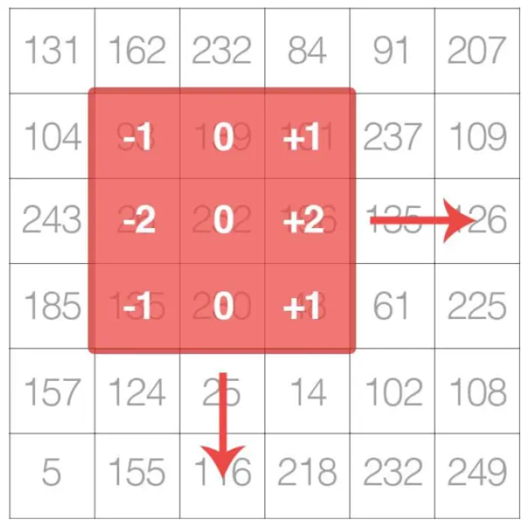
3, Các thuật toán trong AR
Phép toán tích chập:
Đặt kernel lên từng điểm ảnh
Nhân các phần tử của ma trận với giá trị pixel cùng tọa độ và cộng tổng lại
Gán tổng này cho điểm trung tâm mà kernel bao phủ

Slide 19
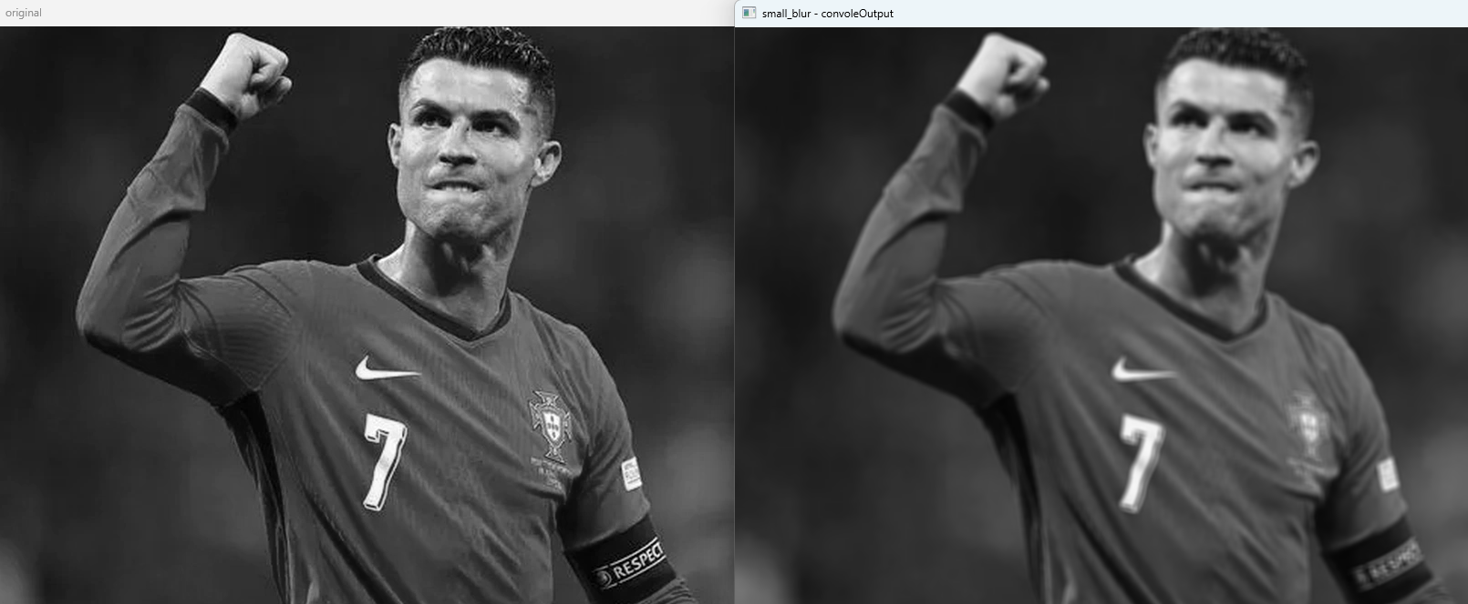
3, Các thuật toán trong AR
Một số ví dụ xử lý ảnh

Slide 20
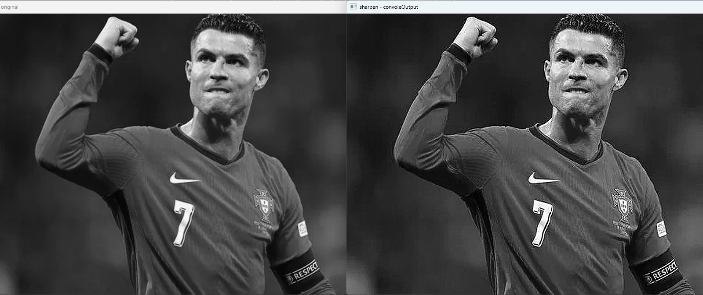
3, Các thuật toán trong AR
Một số ví dụ xử lý ảnh

Slide 21
3, Các thuật toán trong AR
Bộ mô tả: tập hợp các giá trị số (thường là vector hoặc dãy bit nhị phân) biểu diễn đặc điểm của một vùng ảnh hoặc điểm đặc trưng (feature)…
Gradient: biểu thị sự thay đổi độ sáng tại một điểm ảnh bất kỳ bao gồm độ lớn và hướng thay đổi. VD: các điểm ở đường biên vùng tối và sáng sẽ có độ lớn cao

Slide 22
3, Các thuật toán trong AR
Thuật toán ORB
Phát hiện và mô tả đặc trưng (feature) trong ảnh
Là sự kết hợp của hai thuật toán FAST và BRIEF
FAST: phát hiện các điểm đặc trưng
BRIEF: mô tả về điểm đặc trưng đã được phát hiện

Slide 23
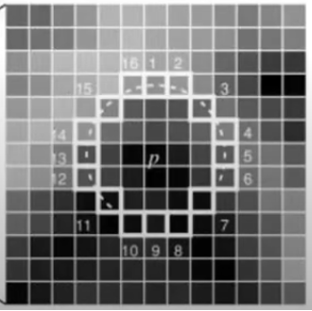
3, Các thuật toán trong AR
Thuật toán FAST:
Duyệt qua từng pixel trên ảnh
Vẽ đường tròn gồm 16 điểm xung quanh p (đường tròn Bresenham), nếu có ít nhất 9 điểm có cường độ sáng lớn hơn hoặc nhỏ hơn một khoảng t thì p là một ứng viên

Slide 24
3, Các thuật toán trong AR
Thuật toán FAST:
Loại bỏ ứng viên xấu: Chọn 4 điểm trên đường tròn của p cách nhau 90 độ (1,5,9,13 hoặc 3,7,11,15…) → Nếu có ít nhất 3 điểm có cường độ sáng lớn hơn hoặc nhỏ hơn p một khoảng t thì p là đặc trưng

Slide 25
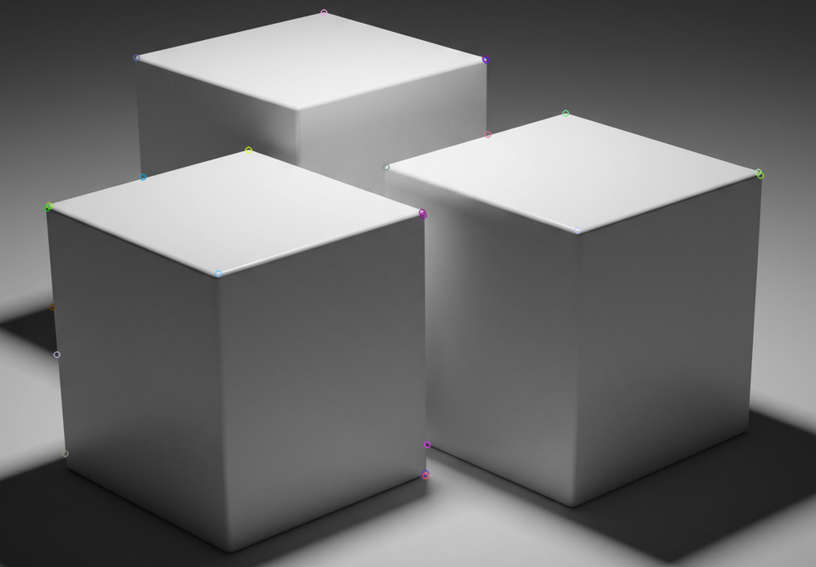
3, Các thuật toán trong AR
Ảnh sau khi được xử lý bằng FAST → Code minh họa: Algorithms/ORB/fast_eg_v2.py

Slide 26
3, Các thuật toán trong AR
Thuật toán BRIEF:
Chọn một vùng vuông xung quanh đặc trưng cần mô tả
Chọn ra một số lượng các cặp điểm (128, 256…) và thứ tự các cặp theo một quy luật nhất định (thường tuân thủ xác suất Gauss)
Với mỗi cặp điểm (p1, p2) nếu độ sáng của p1 lớn hơn độ sáng p2 thì bit nhị phân tại vị trí tương ứng là 1 ngược lại sẽ là 0.

Slide 27
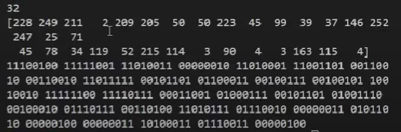
3, Các thuật toán trong AR
Thuật toán BRIEF:
→ Bộ mô tả của bức ảnh đã được FAST trước đó

Slide 28
3, Các thuật toán trong AR
Thuật toán BRIEF:
→ Nhược điểm:
- Bộ mô tả có thể không đồng nhất với các ảnh ở các góc chụp khác nhau do sự thay đổi độ sáng.
- BRIEF vẫn hoạt động tốt với góc thay đổi từ 10 – 15 độ
- ORB đã khắc phục nhược điểm này bằng cách tìm thêm ma trận xoay cho đặc trưng.

Slide 29
3, Các thuật toán trong AR
Thuật toán Canny Edge Detection:
Giảm nhiễu bằng bộ lọc Gaussian
Tính toán ma trận Gradient
Ức chế cực đại (Non-Maximum Suppression)
Ngưỡng kép (Double thresholding)
Theo dõi cạnh bằng độ trễ (Edge Tracking by Hysteresis)

Slide 30
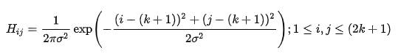
3, Các thuật toán trong AR
Giảm nhiễu bằng bộ lọc Gaussian:
→ Sử dụng Gaussian kernel (2k + 1) x (2k + 1)

Slide 31

3, Các thuật toán trong AR
Giảm nhiễu bằng bộ lọc Gaussian:
→ Ảnh sau khi lọc

Slide 32
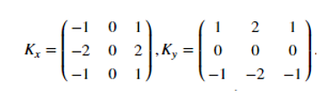
3, Các thuật toán trong AR
Tính toán ma trận Gradient:
→ Là ma trận thể hiện sự thay đổi độ sáng trên từng điểm ảnh:
- Sử dụng kernel SobelX và SobelY để tìm được hai ma trận Gx và Gy

Slide 33
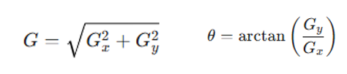
3, Các thuật toán trong AR
Tính toán ma trận Gradient:
→ Ma trận G và ma trận theta (hướng thay đổi) được tính theo công thức:

Slide 34
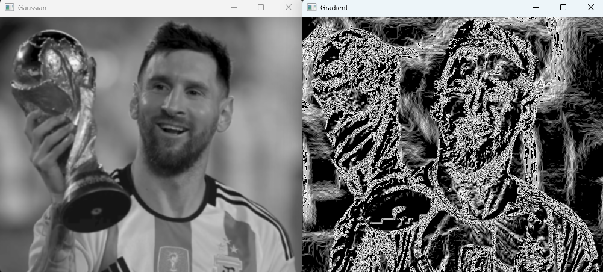
3, Các thuật toán trong AR
Tính toán ma trận Gradient:
→ Ảnh sau khi tính toán ma trận Gradient

Slide 35
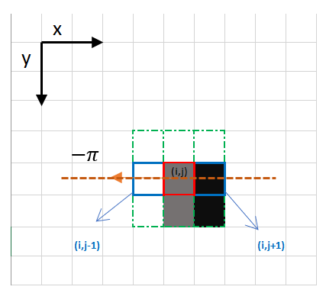
3, Các thuật toán trong AR
Non-Maximum Suppression:
→ Làm giảm độ dày các cạnh:
- Duyệt qua từng pixel p
- Xét hai điểm lân cận theo hướng của theta
- Nếu độ lớn của p lớn 2 điểm còn lại thì giá trị được giữ nguyên, ngược lại bị đặt về 0 (màu đen)

Slide 36
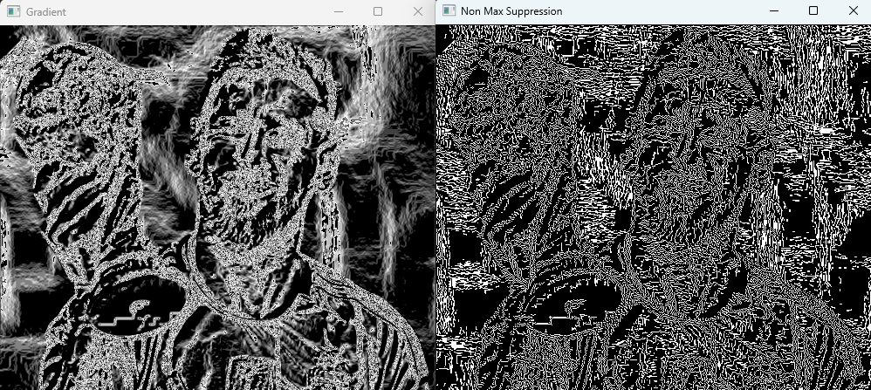
3, Các thuật toán trong AR
Non-Maximum Suppression:
→ Ảnh sau khi xử lý:

Slide 37
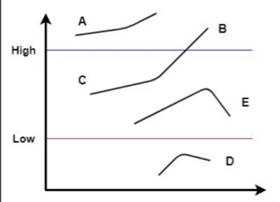
3, Các thuật toán trong AR
Ngưỡng kép và theo dõi độ trễ:
→ Phân loại các pixel thành 3 dạng:
- Điểm ảnh mạnh
- Điểm ảnh yếu
- Điểm ảnh ngoại lai

Slide 38
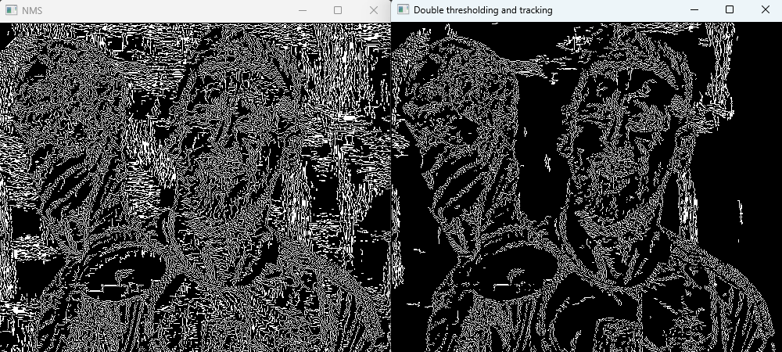
3, Các thuật toán trong AR
Ngưỡng kép và theo dõi độ trễ:
→ Ảnh sau khi xử lý

Slide 39
3, Các thuật toán trong AR
Nhóm thuật toán xử lý môi trường và không gian:
SLAM (Simultaneous Localization and Mapping)
Thuật toán phát hiện mặt phẳng RANSAC
Phương pháp ước lượng ánh sáng dựa trên dữ liệu hình ảnh

Slide 40
3, Các thuật toán trong AR
Thuật toán phát hiện mặt phẳng RANSAC:
- Chọn ngẫu nhiên 3 điểm trong tập dữ liệu đầu vào để tạo thành mặt phẳng
- Xây dựng phương trình mặt phẳng → Tìm các điểm cách mặt phẳng nhỏ hơn một khoảng d cho trước
- Lặp lại các bước trên nhiều nhất có thể
- Chọn mặt phẳng có nhiều điểm lân cận nhất

Slide 41
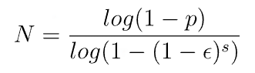
3, Các thuật toán trong AR
Thuật toán phát hiện mặt phẳng RANSAC:
- Việc tính toán số lần lặp có thể được tính toán như sau:
- s: kích thước tập con
- epsilon: tỷ lệ nhiễu trong dữ liệu

Slide 42
3, Các thuật toán trong AR
Ước lượng ánh sáng dựa trên hình ảnh:
→ Mục tiêu: Tìm ra thông số cường độ ánh sáng, màu sắc chủ đạo và hướng ánh sáng
- Thu thập dữ liệu hình ảnh
- Phân tích: trích xuất các thông tin độ sáng, màu sắc của các pixel và phân bố các vùng sáng tối
- Tính toán các thông số: cường độ ánh sáng tổng thể, màu sắc chủ đạo, hướng ánh sáng

Slide 43
3, Các thuật toán trong AR
Ước lượng ánh sáng dựa trên hình ảnh:
→ Sử dụng mô hình phản chiếu Phong để tính toán độ sáng cho vật thể ảo
VD:
- Kết quả ước lượng ánh sáng: cường độ ánh sáng trung bình, màu chủ đạo màu vàng, hướng từ trên cao xuống
- Phong model reflection sẽ sử dụng kết quả đó để tính toán độ sáng của từng điểm trên vật thể ảo.

Slide 44
4, Xây dựng ứng dụng

Slide 45
4, Xây dựng ứng dụng
Sử dụng Jetpack Compose, Android native, ARCore
Light estimation
Plane detection

Slide 46
Demo

Slide 47
Kết luận

Slide 48
Kết luận
→ Kết quả đạt được:
- Nắm được các thuật toán cơ bản và các công nghệ phát triển AR
- Gia tăng khả năng phân tích vấn đề, đọc hiểu tài liệu tiếng anh chuyên ngành

Slide 49
Kết luận
→ Hạn chế:
- Khó khăn trong nghiên cứu các thuật toán 3D
- Ứng dụng chưa ngăn được người dùng di chuyển mô hình ra khỏi mặt phẳng
- Việc phát hiện mặt phẳng còn chưa chính xác trong môi trường ánh sáng yếu

Slide 50
Cảm ơn thầy và các bạn đã chú ý lắng nghe

